Slide 1


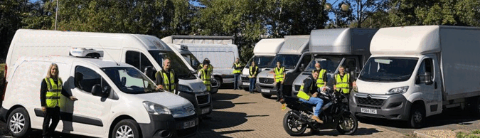

Mándalo
SERVICIO DE COMPRAS RAPIDAS Y ENVIOS URGENTES
Continuar

Slide 2
NUEVO USUARIO
Te MANDAMOS lo que necesites:
Articulos del Super
Medicinas
Refacciones y accesorios
Comida preparada
Mensajeria Rapida
Pago de servicios
Que te lleven …
Traslado de equipos
Camiones de turismo
Solo define que quieres enviar o recibir !! Y en minutos te MANDAMOS el transporte del tamaño que necesitas:
Moto
Automobil
Pick-Up
Camion
Trailer
Registrate

Slide 3

NUEVO USUARIO
Por favor llena tu hoja de registro.
Nombre
Apellidos
Telefono (10 digitos)
E-Mail
Define tu seudonimo xfavor. (*)
Por favor lee nuestras politicas
Continuar

Slide 4
NUEVO USUARIO
Regristra la tarjeta de cargo.
No. de Tarjeta (16 digitos)
No. seguridad
Ingresa tu contraseña (6 digitos)
Confirma tu contraseña
Enviar

Slide 5

USUARIO REGISTRADO
SERVICIO DE COMPRAS RAPIDAS Y ENVIOS URGENTES
Entrar

Slide 6
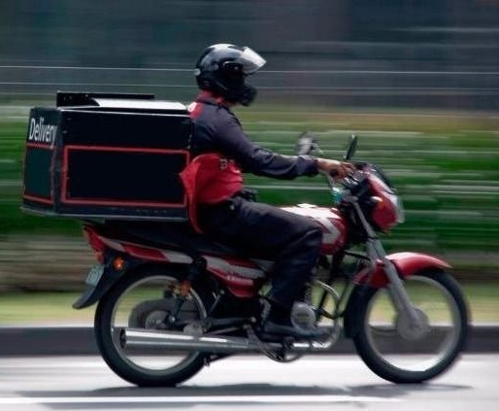
INGRESA TU CONTRASEÑA ..
Olvide mi contrasena !!!
Entrar..

Slide 7
HOLA “ Perez ”
Que MANDADO necesitas?
Escoje una Opcion.
1.- Articulos del Super
2.- Farmacia
3.- Refacciones & Accesorios
5.- Comida preparada
6.- Mensajeria rapida
7.- Pago de Servicios
8.- Pedir o Mandar … TAXI
9.- Pedir un Flete..
Salir

Slide 8
SUPER
Cuando quieres el servicio
Ahora..
Programar..
Escoge el super Mercado preferido
Compra en linea y te lo llevamos..
Superama
Walmart
Chedraui
La Comer
Fresko
City Market
Oxo
Sumesa
Aurrera
EL QUE SEA
Algun comentario ?
Continuar
cancela

Slide 9
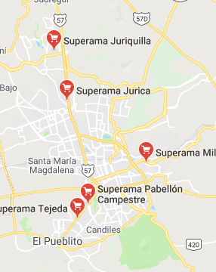
SUPER
Selecciona el super
O Escribe la ubicacion..
Continuar
cancela

Slide 10
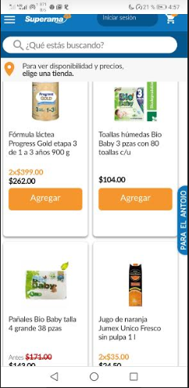
SUPER
Selecciona tus articulos
Enviar
cancela

Slide 11
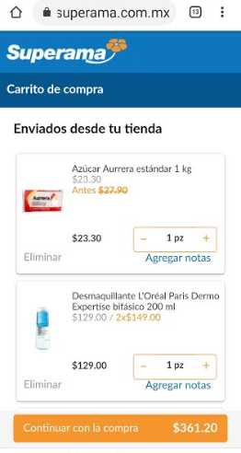
SUPER
Realiza el pago…
Inicio
cancela

Slide 12
FARMACIA
Cuando quieres el servicio
Ahora..
Programar..
Escoje el supermercado preferido
Compra en linea y te llevamos..
Superama
Walmart
Chedraui
La Comer
Fresko
City Market
Farmacia del Ahorro
Farmacia Guadalajara
Farmacia Benavides
Farmacia San Pablo
EL QUE SEA
Algun comentario ?
Enviar
cancela

Slide 13
FARMACIA
Describe el medicamento
Describe (Mgramos, Mlitros)
Cantidad
Comentarios?
Sube una foto
home2
cancela

Slide 14
ACCESORIOS
Cuando quieres el servicio
Ahora..
Programar..
Describe el Accesorio
Marca
Cantidad / Volumen
Otra informacion ?
Sube una foto
Continuar
cancela

Slide 15
ACCESORIOS
Donde se recoje?...
O Escribe la ubicacion..
Continuar
cancela

Slide 16
ACCESORIOS
Donde se Entrega?
O Escribe la ubicacion..
Continuar
cancela

Slide 17

COMIDA
Cuando quieres el servicio
Ahora..
Programar..
Selecciona un restaurante
Continua..
cancela

Slide 18
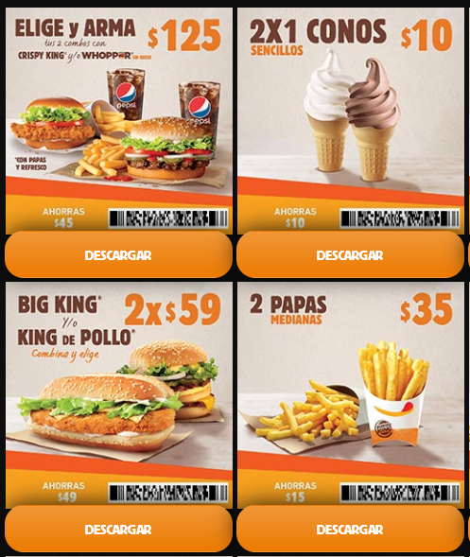
COMIDA
Selecciona tu Menu…
home1
cancela

Slide 19
MENSAJERIA
Cuando quieres el servicio
Ahora..
Programar..
Mensajeria limitada a 10kg y volume no mayor a 40cm x 40cm x 20cm
Persona que entrega..
Contenido del paquete
Domicilio de recoleccion
Continuar
cancela

Slide 20
MENSAJERIA
Por favor lea la politica de articulos que no Podemos transportar ..
Persona o Destinatario
Domicilio de entrega..
Costo del envio
$75.50
Aceptar
Guia de rastreo
HKJ23569
Continuar
cancela

Slide 21
PAGO DE SERVICIOS
Cuando quieres el servicio
Ahora..
Programar..
Servicio a pagar..
Empresa receptora
Numero de contrato
Nombre de Cliente
Cantidad a Pagar
Sube una foto de recibo
Otra informacion ?
Costo del Servicio
$50.50
Aceptar
Continuar
cancela

Slide 22



TAXI EJECUTIVO
Cuando quieres el servicio
Ahora..
Programar..
Numero de personas.
Domicilio o lugar de recoleccion
Escoje el Vehiculo
4 P
7 P
12 P
12 a 30 P
Continuar
Cancela

Slide 23
TAXI EJECUTIVO
Domicilio o lugar de Destino..
Costo del envio
$175.50
Aceptar
Cambio de vehiculo
Continuar
cancela

Slide 24

FLETES..
Cuando quieres el servicio
Ahora..
Programar..
Peso del equipo a Mover.
Domicilio o lugar de recoleccion
Escoje el Vehiculo
0.5 T
1 T
4T
20 T
Continuar
Cancela

Slide 25
FLETES..
Domicilio o lugar de Destino..
Costo del envio
$175.50
Aceptar
Cambio de vehiculo
Guia de rastreo
HKJ23569
cancela

